Slide 1
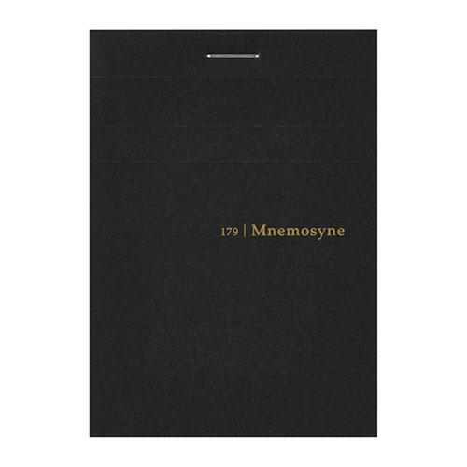
【提案書】
Maruman ニーモシネ 特殊5mm方眼罫 ＜A7＞
文字を書くのもイラストや図形をメモするのにも便利な、5mmの方眼罫メモ帳です。A7のコンパクトなサイズ感はバッグの中でも邪魔になりにくく持ち歩きに適しています。※名入れしない場合は、最小ロット数単位（倍数）のみの承りになります。
特徴
納期
納期スペース
仕様
素材 : 表表紙/裏表紙：カラーボード紙 用紙：筆記用紙 80g/平方メートル
サイズ : H105×W74×厚8mm
備考 : 本文枚数：65枚
お見積
お見積りスペース

